Slide 1
Архитектура сетей и показатели производительности

Slide 2
Архитектурные принципы проектирования сетей
Цель декомпозиции: упрощение проектирования сложных распределённых систем.
Принцип «Разделяй и властвуй»:
Разбиение сетевого взаимодействия на автономные уровни (слои).
Принцип абстракции:
Каждый уровень решает конкретную задачу.
Внутреннее устройство скрыто за внешним интерфейсом.
Иерархическая организация:
Уровень N предоставляет сервисы вышестоящему уровню N+1.
Уровень N использует сервисы нижестоящего уровня N−1.

Slide 3
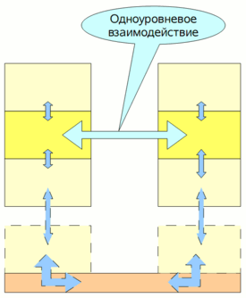
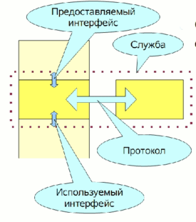
Архитектурные принципы проектирования сетей

Slide 4
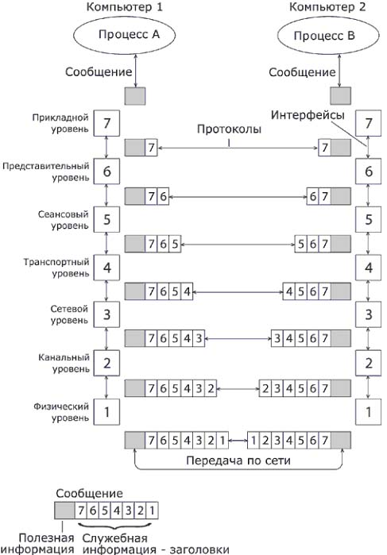
Архитектурные принципы проектирования сетей

Slide 5
Протоколы, интерфейсы и стек
Сетевой протокол: правила и форматы горизонтального взаимодействия (Уровень N машины А ↔ Уровень N машины Б).
Межуровневый интерфейс: набор операций для вертикального взаимодействия смежных слоёв внутри одной машины.
Стек протоколов: совокупность протоколов всех уровней, используемая на хосте.

Slide 6
Механизм передачи данных: Инкапсуляция и Декапсуляция
Инкапсуляция (движение вниз: L7 → L1):
Приложение формирует данные.
Каждый уровень добавляет служебный заголовок (Header) и/или концевик (Trailer).
При необходимости выполняется фрагментация больших сообщений на части.
Декапсуляция (движение вверх: L1 → L7):
Приём битов физической средой.
Пошаговое снятие заголовков соответствующего уровня, проверка целостности и передача наверх.
При необходимости выполняется сборка больших сообщений из отдельных частей.

Slide 7
Сетевая модель: теоретическое описание принципов работы набора сетевых протоколов, взаимодействующих друг с другом.
Сетевой протокол: набор формализованных правил, форматов и последовательностей сообщений для обмена данными между узлами на одном логическом уровне.
Интерфейс: набор примитивов и функций, предоставляемых нижним уровнем вышестоящему.
Стек протоколов: иерархический набор сетевых протоколов разных уровней, работающих совместно на одном узле.
Инкапсуляция: процесс добавления служебных заголовков (headers) и концевиков (trailers) при движении данных вниз по стеку (от приложения к физической среде).
Декапсуляция: процесс анализа и удаления служебной информации при движении данных вверх по стеку на стороне получателя.

Slide 8
Классы сервисов
Два класса сервисов:
Connection-Oriented (с установлением соединения): handshake → передача → разрыв.
Connectionless (без соединения): независимая доставка дейтаграмм.

Slide 9
7-уровневая эталонная модель OSI
№ | Уровень (Layer) | Блок данных (PDU) | Основная функция
7 | Прикладной (Application) | Данные (Data) | Доступ приложений к сети (HTTP, SMTP)
6 | Представительский (Presentation) | Данные | Кодирование, шифрование, сериализация
5 | Сеансовый (Session) | Данные | Управление сессиями и синхронизация
4 | Транспортный (Transport) | Сегмент / Дейтаграмма | Сквозная доставка хост-хост, порты
3 | Сетевой (Network) | Пакет (Packet) | Маршрутизация, IP-адресация
2 | Канальный (Data Link) | Кадр (Frame) | Передача по каналу, MAC-адресация
1 | Физический (Physical) | Бит (Bit) | Электрические/оптические сигналы

Slide 10
Физический (Physical): передача неструктурированного потока сырых бит по среде.
Канальный (Data Link): передача кадров (frames) в пределах одного сегмента сети, обнаружение ошибок, MAC-адресация.
Сетевой (Network): сквозная маршрутизация пакетов (packets) между сетями, логическая адресация (IP).
Транспортный (Transport): передача сегментов (segments) / дейтаграмм между процессами хостов (end-to-end).
Сеансовый (Session): управление сессиями и диалогами между приложениями.
Уровень представления (Presentation): кодирование, сжатие, шифрование и форматирование данных.
Прикладной (Application): интерфейс взаимодействия пользовательских программ с сетью (HTTP, FTP, DNS).

Slide 11
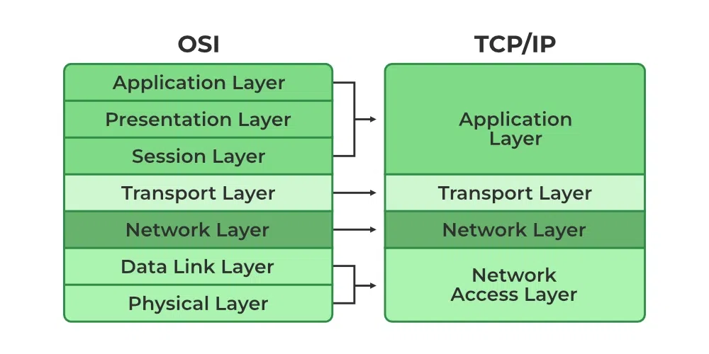
Модель TCP/IP в сравнении с моделью OSI
Сравнение моделей:
Прикладной уровень TCP/IP ≈ Уровни 5, 6, 7 модели OSI.
Транспортный уровень TCP/IP ≈ Уровень 4 OSI (TCP, UDP).
Межсетевой уровень (Internet) ≈ Уровень 3 OSI (IP, ICMP).
Уровень сетевого доступа ≈ Уровни 1, 2 OSI (Ethernet, Wi-Fi, PPP).
Ключевой вывод: OSI — концептуальный эталон; TCP/IP — практическая реализация современного Интернета.

Slide 12
Уровень сетевого доступа (Network Access): объединяет физический и канальный уровни (Ethernet, Wi-Fi).
Межсетевой уровень (Internet): адресация и маршрутизация (IP, ICMP).
Транспортный уровень (Transport): TCP (надёжный, потоковый, с соединением), UDP (ненадёжный, дейтаграммный, без соединения).
Прикладной уровень (Application): объединяет прикладной, представительский и сеансовый уровни OSI (HTTP, SMTP, SSH, DNS).

Slide 13
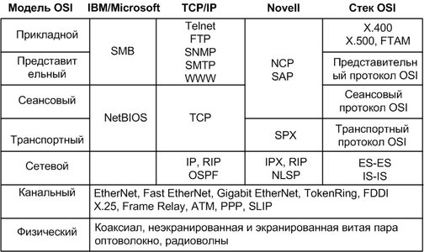
Стек протоколов

Slide 14
Производительность сети: Скорость передачи
Bandwidth (Ширина пропускания):
Теоретический предел среды передачи (бит/с).
Соотношение: 1 Гбит/с=1000 Мбит/с=106 Кбит/с=109 бит/с1 Гбит/с=1000 Мбит/с=106 Кбит/с=109 бит/с.
Throughput (Полезная / реальная пропускная способность):
Объём полезных данных, доставленных в единицу времени.
Всегда меньше ширины канала из-за служебных заголовков, коллизий и задержек.

Slide 15
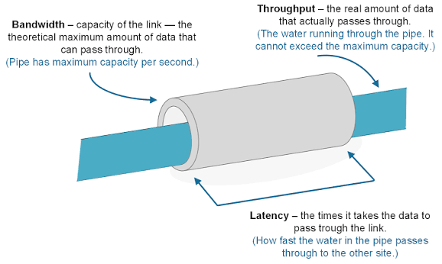
Разница между Bandwidth и Throughput

Slide 16
Производительность сети: Временны́е характеристики
Latency / Delay (Задержка): время перемещения пакета от источника к приёмнику (мс).
RTT (Round-Trip Time): суммарное время доставки пакета до цели и возврата ответа обратно.
Jitter (Джиттер):
Колебание задержки последовательно идущих пакетов.
Критически важен для потокового медиа (видеосвязь, VoIP, онлайн-игры).

Slide 17
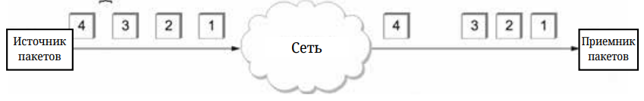
Jitter

Slide 18
Bandwidth (Ширина канала / теоретическая пропускная способность): максимальный теоретический объём данных, который среда может пропустить за единицу времени (бит/с).
Throughput (Реальная пропускная способность): фактическая скорость успешной передачи данных с учётом накладных расходов, задержек и ошибок.
Latency / Delay (Задержка): время доставки данных от отправителя к получателю.
RTT (Round Trip Time): время полного оборота пакета (туда и обратно).
Джиттер (Jitter): вариация (колебание) задержки пакетов в потоке относительно друг друга.

Slide 19
«Путь конверта» (Инкапсуляция) Формат: расставьте шаги в правильном порядке от отправки до получения.
А) Канальный уровень добавляет заголовок и концевик (трейлер), формируя кадр.
Б) Физический уровень передаёт сырые биты по кабелю / радиоканалу.
В) Сетевой уровень разбивает данные на пакеты и добавляет заголовок маршрутизации.
Г) Прикладной уровень генерирует исходное сообщение MM.
Д) Транспортный уровень добавляет свой заголовок (управляющую информацию и адреса портов).

Slide 20
Как официально называется «порция данных» на каждом из уровней? Соедините пары:
Транспортный уровень (Layer 4) →→ ???
Сетевой уровень (Layer 3) →→ ???
Канальный уровень (Layer 2) →→ ???
Физический уровень (Layer 1) →→ ???
(Варианты: Бит, Сегмент, Кадр/Фрейм, Пакет)

Slide 21
Разделите сущности на «С установлением соединения» и «Без установления соединения»:
Телефонный звонок другу.
Бумажное письмо в почтовом конверте.
Протокол TCP.
Протокол UDP.

Slide 22
Bandwidth vs Throughput
«Тариф вашего домашнего интернета — 500 Мбит/с. Однако при скачивании игры реальная средняя скорость загрузки составила 320 Мбит/с».
Вопрос: Какое из этих двух чисел является Bandwidth (пропускной способностью канала), а какое — Throughput (реальной пропускной способностью)?

Slide 23
Какая сетевая характеристика вызывает эту проблему?
Во время видеозвонка собеседник слышит ваш голос то с ускорением, то с паузами («заикание»), хотя средняя задержка не превышает 40 мс. Пакеты отправлялись стабильно каждые 30 мс, но доходили с интервалами: 30 мс →→ 95 мс →→ 15 мс →→ 120 мс.
А) Слишком низкий RTT
Б) Высокий джиттер (Jitter)
В) Неправильная декапсуляция
Г) Переход с модели OSI на TCP/IP

Slide 24
Из чего складывается сетевая задержка?
Название компонента | Описание процесса
1. Задержка распространения (Propagation Delay) | А) Время ожидания пакета в буфере памяти маршрутизатора из-за занятости исходящей линии.
2. Задержка передачи (Transmission Delay) | Б) Время, которое процессор маршрутизатора тратит на проверку заголовков, контрольной суммы и поиск маршрута.
3. Задержка в очереди (Queuing Delay) | В) Время физического движения сигнала (электромагнитной волны) по кабелю от точки А до точки Б со скоростью света.
4. Задержка обработки (Processing Delay) | Г) Время, необходимое передатчику, чтобы «вытолкнуть» все биты пакета в кабель (зависит от размера пакета и ширины канала).

Slide 25
Уровни стека TCP/IP и единицы данных (PDU)
Уровень модели TCP/IP | Единица данных (PDU)
1. Прикладной уровень (Application) | А) Пакет (Packet) / IP-дейтаграмма
2. Транспортный уровень (Transport) | Б) Кадр / Фрейм (Frame)
3. Межсетевой / Сетевой уровень (Internet / Network) | В) Сообщение / Данные (Data / Message)
4. Канальный уровень / Доступа к сети (Data Link) | Г) Сегмент (Segment) / Дейтаграмма (UDP)

